Slide 1
Лабораторная работа №1 “Численное интегрирование”по Вычислительной Математике
Отчёт подготовлен студентами 2ИВТ(1):
Рудницким Н.
Мозговым Н.
Кузнецовым М.
Козырьковым И.
Войтенко И.
Савостином Е.

Slide 2
Постановка задачи
Вычислить определенный интеграл, используя различные численные методы и алгоритмы их реализации
Провести сравнительный анализ полученных данных
Сделать вывод

Slide 3
Цель работы
Реализация удобного меню для переключения между методами численного интегрирования, реализация самих методов численного интегрирования с постоянным и переменным шагом. Анализ полученных данных для определения эффективности методов. Подведение итогов лабораторной работы.

Slide 4
Ход работы
Разработка модуля с программным меню
Содержание меню: Основной файл содержит две функции: основную и подменю для интегрирования. В основной функции предлагается выбрать тип решаемой задачи. В подменю пользователь выбирает метод вычисления интеграла и алгоритм нахождения результата.
Разработка модуля с основными функциями вычисления
Существующие функции вычисления интеграла: a) Метод прямоугольников левых частей 1) с постоянным шагом 2) без смещения b) Метод прямоугольников правых частей с постоянным шагом c) Метод трапеций с постоянным шагом d) Метод Симпсона (парабол) с постоянным шагом

Slide 5
Назначение функциональной части программы
Функционал меню: Пользователь может передвигаться по программе, выбирая тип задачи, методы и алгоритмы численного интегрирования посредством ввода номеров соответствующих пунктов в консоль. Программа выводит выбранный метод и шаг вычислений, а также спрашивает пользователя правильно ли он ввел данные или хочет изменить. После вывода вышеперечисленного производится опрос об окончании программы или ее перезапуске.
Функционал модуля с вычислительными алгоритмами: Модуль содержит функции для вычисления по каждому из представленных методов и позволяет произвести все необходимые вычисления, запрошенные пользователем.

Slide 6
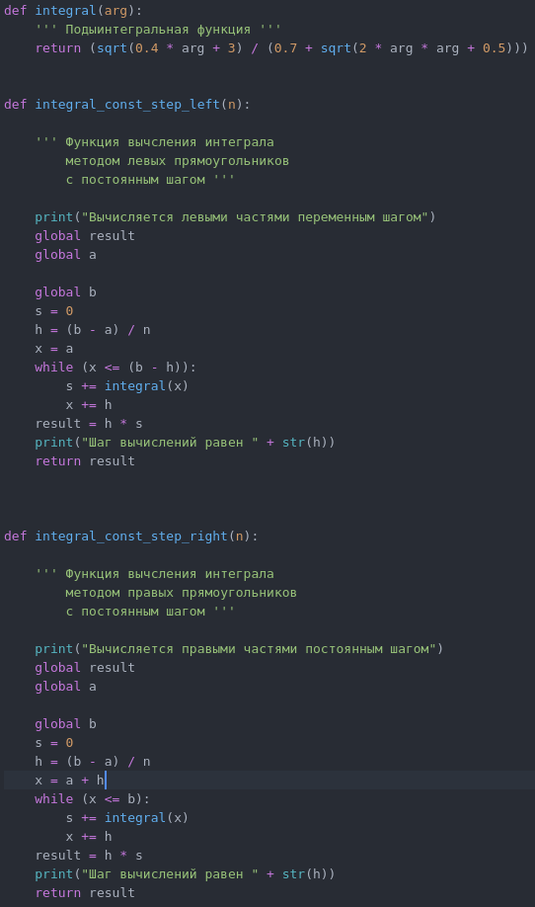
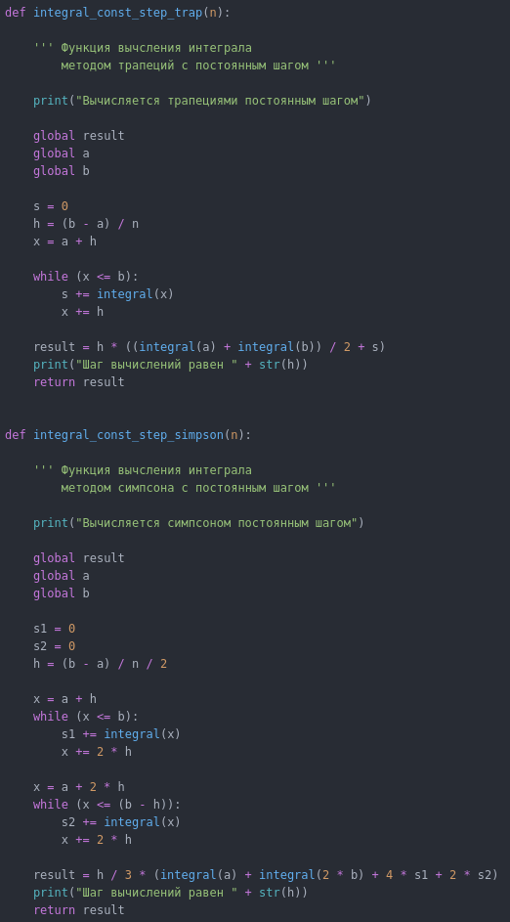
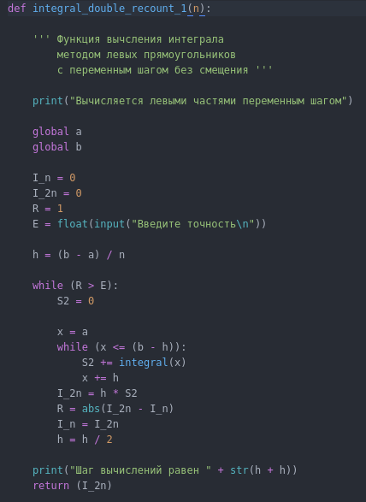
Алгоритмы вычисления интеграла

Slide 7
Таблица вычислений для постоянного шага:
Таблица вычислений для переменного шага:
Метод/количество разбиений отрезка | n=10 | n=100 | n=1000 | n=10000
Прямоугольников левых частей | 0.980132370470008 | 0.9466336082642072 | 0.951330630605275 | 0.9510018351789716
Прямоугольников правых частей | 0.9231608384842906 | 0.9409670484292129 | 0.9507609152854177 | 0.9509448666918007
Метод трапеций | 1.0240075877870853 | 0.9510517233594923 | 0.9517693827784457 | 0.9510457134411033
Метод Симпсона | 0.9464169563561626 | 0.9505828331235892 | 0.9509994248679587 | 0.951041084042846
Точность/количество разбиений | n=10 | n=100 | n=1000 | n=10000
e = 10^-6 | 0.9510450433517565 | 0.9510464082990252 | 0.9510448558937203 | 0.9510461579388093

Slide 8
Анализ
Среди алгоритмов для постоянного шага наиболее точным является метод трапеций. Он наиболее универсален. Наименее точен метод прямоугольников, т.е. он имеет наибольшую погрешность.
Алгоритм с переменным шагом позволяет рассчитывать интеграл, задавая не конкретный размер шагов, а рассчитывать его исходя из заданной точности вычисления. Из-за этого он точнее любого алгоритма с постоянным шагом.

Slide 9
Вывод
В данной лабораторной работе было разработано меню для выбора метода и алгоритма, а также соответственно сами функции для вычисления. Были проанализированы полученные результаты, которые для точности вычислялись с разным количеством разбиений отрезка интегрирования. Выявленная погрешность между методами также зависит и от выбора языка программирования, т.к., например Си вычисляет точнее, чем Python.

